Slide 1
Fotos:
Hitler in Paris (https://www.histoire-image.org/etudes/hitler-paris)
Mitterand und Kohl in Verdun (http://www.spiegel.de/einestages/kohl-und-mitterrand-in-verdun-a-948491.html)

Slide 2
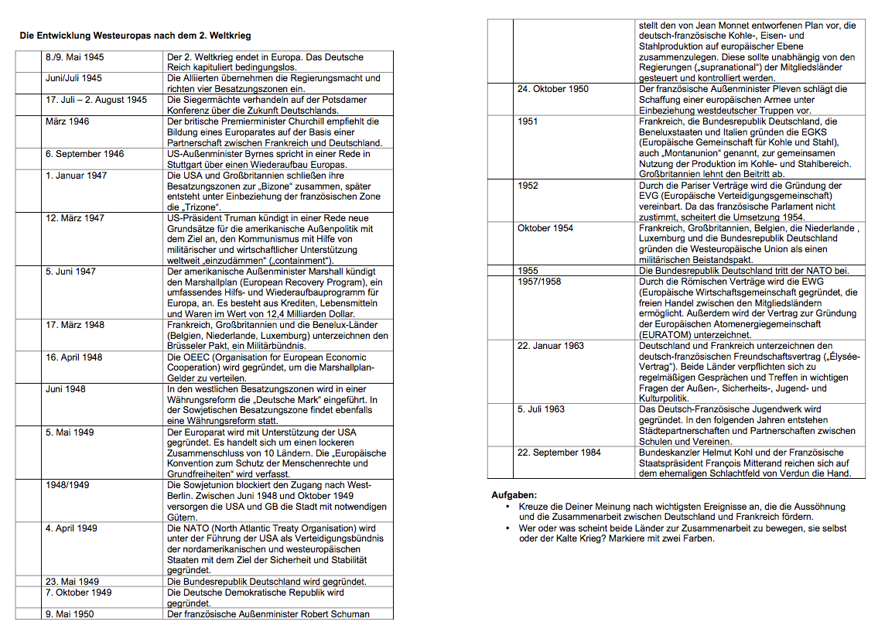

Slide 3
Gruppe 1: Die Supermächte
Gruppe 2: Die OEEC
Gruppe 3: Die EGKS
Lest die Materialien, bearbeitet die Aufgaben und tragt eure Ergebnisse in den Auswertungsbogen (Rückseite!) ein.
Bestimmt zwei Gruppenmitglieder, die eure Ergebnisse präsentieren.

Slide 4
Foto:
Bundeskanzler Adenauer und Staatspräsident de Gaulle umarmen sich nach der Unterzeichnung des deutsch-französischen Freundschaftsvertrages. (22.1.1963)
http://www.cvce.eu/de/education/unit-content/-/unit/c3c5e6c5-1241-471d-9e3a-dc6e7202ca16/3947ea20-4ae8-4717-8e6d-7bb3dd88821f/Resources#da454e70-c9be-4e8b-acc2-d6096f08218d_de&overlay

